Slide 1
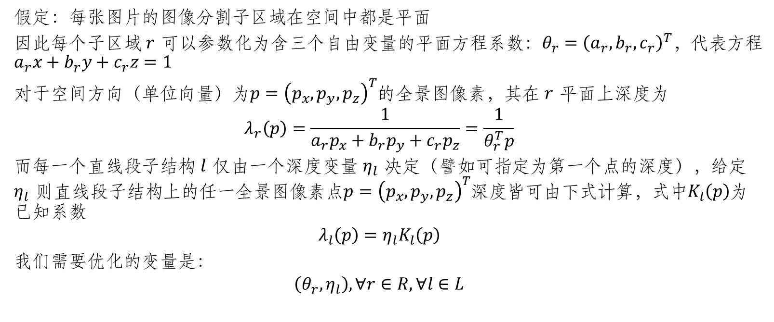
优化目标
假定：每张图片的图像分割子区域在空间中都是平面
因此每个子区域 $r$ 可以参数化为含三个自由变量的平面方程系数：$θ_{r}={\left(a_{r},b_{r},c_{r}\right)}^{T}$，代表方程$a_{r}x+b_{r}y+c_{r}z=1$
对于空间方向（单位向量）为$p={\left(p_{x},p_{y},p_{z}\right)}^{T}$的全景图像素，其在 $r$ 平面上深度为
$$λ_{r}\left(p\right)=\frac{1}{a_{r}p_{x}+b_{r}p_{y}+c_{r}p_{z}}=\frac{1}{θ_{r}^{T}p}$$
而每一个直线段子结构 $l$ 仅由一个深度变量 $η_{l}$ 决定（譬如可指定为第一个点的深度），给定 $η_{l}$ 则直线段子结构上的任一全景图像素点$p={\left(p_{x},p_{y},p_{z}\right)}^{T}$深度皆可由下式计算，式中$K_{l}\left(p\right)$为已知系数
$$λ_{l}\left(p\right)=η_{l}K_{l}\left(p\right)$$
我们需要优化的变量是：
$$\left(θ_{r}, η_{l}\right), ∀r∈R,∀l∈L$$

Slide 2

约束类型
约束包括如下几类：
不同直线段子结构之间的连接性约束（已完成）
相邻子区域之间在边界上的连接性约束（遮挡边界判断）
子区域与与之相接的直线段子结构之间的连接性约束（遮挡边界判断）
子区域法向的Manhattan世界约束
相邻子区域之间的法向一致性约束（遮挡边界判断）

Slide 3
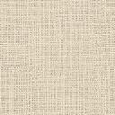
约束类型
约束包括如下几类：
不同直线段子结构之间的连接性约束（已完成）
相邻子区域之间在边界上的共面性约束（遮挡边界判断）
子区域与与之相接的直线段子结构之间的连接性约束（遮挡边界判断）
子区域法向的Manhattan世界约束

Slide 4

约束方程
遮挡边界判断
考虑边缘平整度、T连接、两边区域颜色差
$Oc\left(r_{i}, r_{j}\right)=$

Slide 5
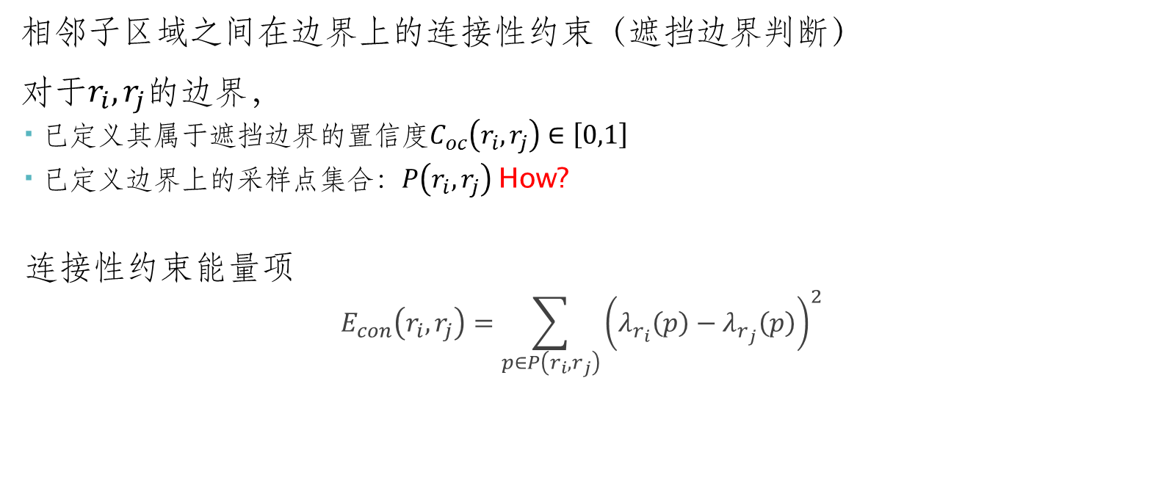
约束方程
相邻子区域之间在边界上的连接性约束（遮挡边界判断）
对于$r_{i},r_{j}$的边界，
已定义其属于遮挡边界的置信度$C_{oc}\left(r_{i},r_{j}\right)∈\left[0,1\right]$
已定义边界上的采样点集合：$P\left(r_{i},r_{j}\right)$ How?
连接性约束能量项
$$E_{con}\left(r_{i}, r_{j}\right)=\sum_{p∈P\left(r_{i},r_{j}\right)}{{\left(λ_{r_{i}}\left(p\right)−λ_{r_{j}}\left(p\right)\right)}^{2}}$$

Slide 6
约束方程
子区域与与之相接的直线段子结构之间的连接性约束（遮挡边界判断）

Slide 7
约束方程
相邻子区域之间在边界上的共面性约束（遮挡边界判断）

Slide 8

约束方程
子区域与与之相接的直线段子结构之间的连接性约束（遮挡边界判断）
定义采样点集合：$P\left(r_{i},l_{j}\right)$ How?

Slide 9
约束方程
子区域法向的Manhattan世界约束

